Slide 1
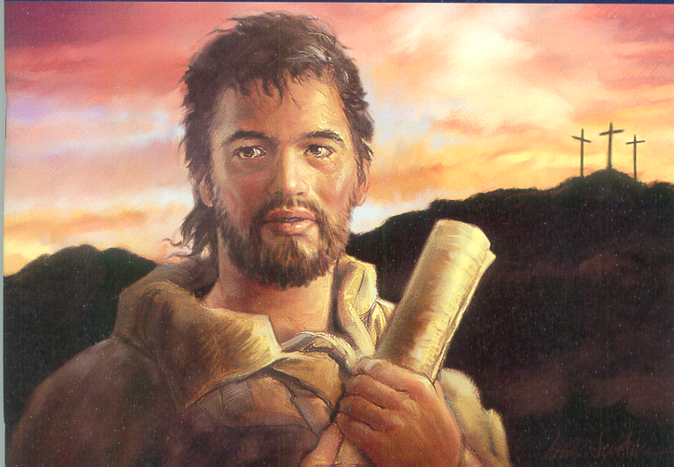
Juan
El Evangelio amado

Slide 2
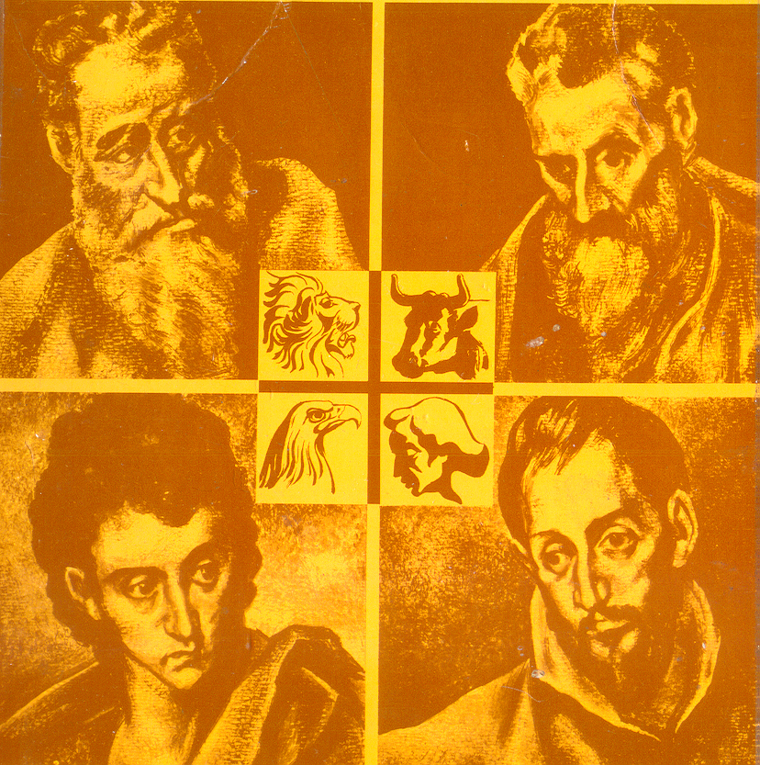
Los cuatro evangelios
MATEO | El León de Judá
MARCOS | El siervo sufriente
LUCAS | El Hijo del Hombre
JUAN | El Hijo de Dios

Slide 3
Un evangelio único
12 %
0 %
35 %
66 %
Compartido con otros evangelios
Único de este evangelio

Slide 4
Autor: “El discípulo amado”
El círculo íntimo de Jesús:
Pedro
Jacobo
Juan
Mencionado por nombre en el Evangelio, no puede ser el autor del Evangelio
Decapitado por Herodes en 40 d.C., no puede ser el autor del Evangelio
El discípulo amado, único autor posible del Evangelio

Slide 5
¿Quién fue Juan?
Hijo del trueno
Corazón ardiente, sincero y amante
El más joven de los 12
Hizo de Jesús su héroe
Vivía en Betsaida, aldea de pescadores

Slide 6
¿Quién fue Juan?
Su madre acompañaba también a Jesús
Jesús le encomendó el cuidado de María
Fue el primer apóstol en llegar a la tumba
Escribió el Apocalipsis en Patmos
A su regreso, escribió el Evangelio y tres epístolas

Slide 7
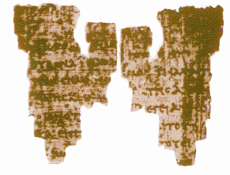
Cómo, cuando y dónde se escribió
Cómo:
En Griego, al dictado
(Fragmento del Evangelio de Juan, copia del siglo I)
Cuando:
Siglo I (± 90 d.C.)
Dónde:
En Éfeso, donde era el Anciano de iglesia

Slide 8
¿Por qué escribir otro Evangelio?
“Estas cosas fueron escritas para que creáis que Jesús es el Cristo, el Hijo de Dios; y para que creyendo, tengáis vida en su Nombre” (Juan, 20: 31)
Para luchar contra la herejía
Para animar ante la persecución

Slide 9
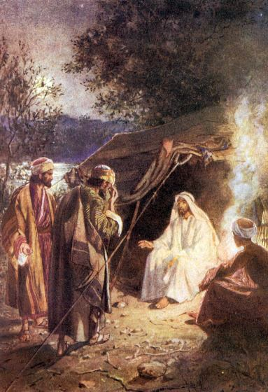
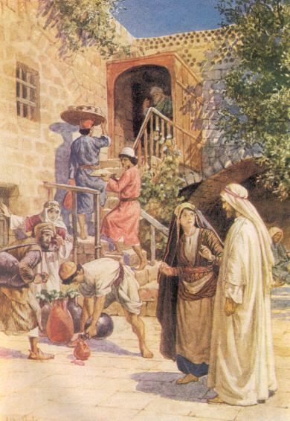
Las historias que solo Juan nos dejó
Los primeros discípulos
Las bodas de Caná

Slide 10
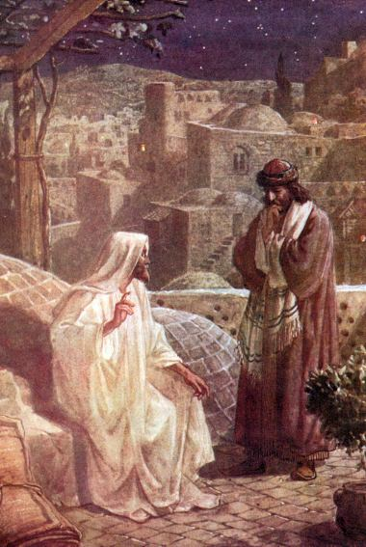
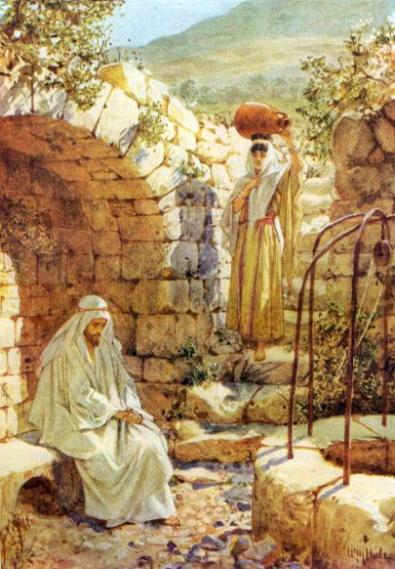
Las historias que solo Juan nos dejó
Nicodemo
La samaritana

Slide 11
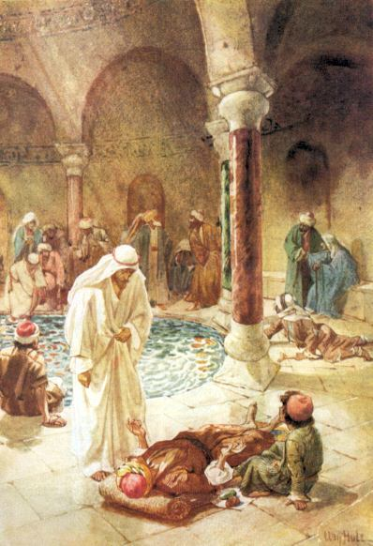
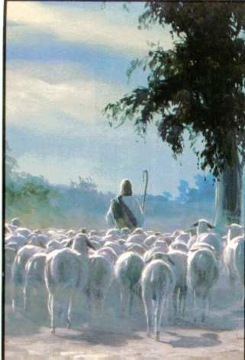
Las historias que solo Juan nos dejó
El paralítico
de Betesda
El Buen Pastor

Slide 12
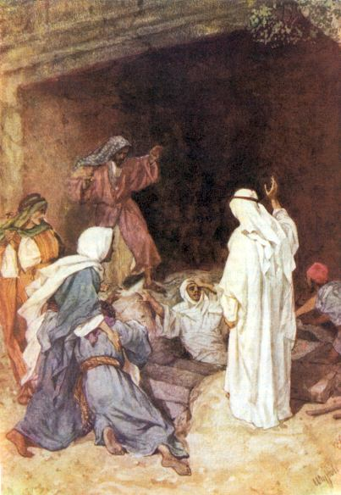
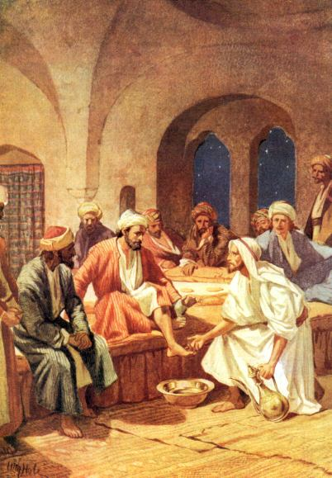
Las historias que solo Juan nos dejó
La resurrección
de Lázaro
El lavamiento de pies

Slide 13
Las historias que solo Juan nos dejó
La vindicación
pública
de Pedro

Slide 14
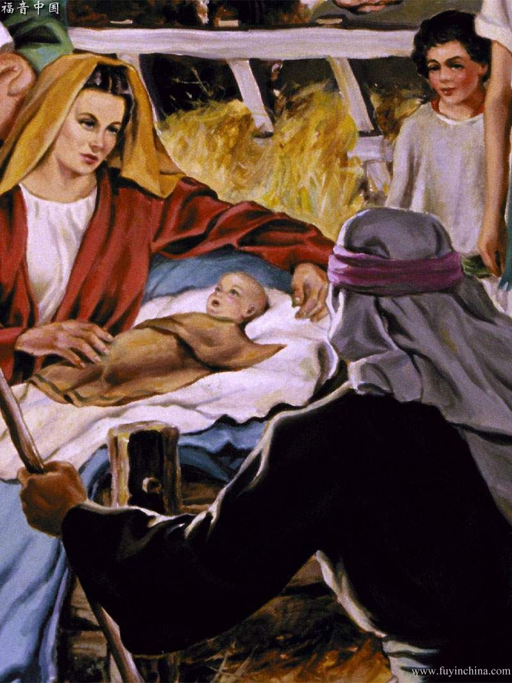
Las joyas del Evangelio según Juan
El Verbo
se hizo carne
y puso su tienda
entre nosotros
Juan, 1: 14

Slide 15
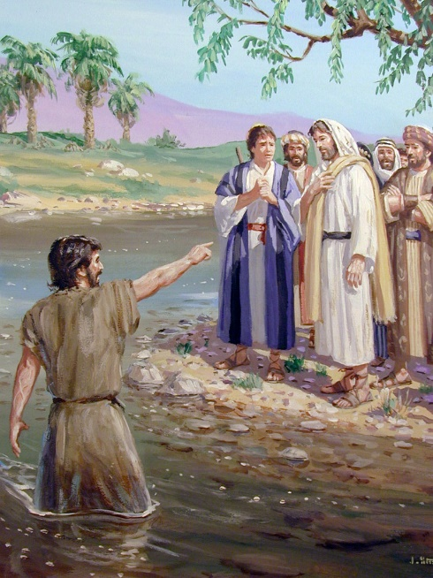
Las joyas del Evangelio según Juan
He aquí el
Cordero de Dios
que quita el pecado
del mundo
Juan, 1: 29

Slide 16
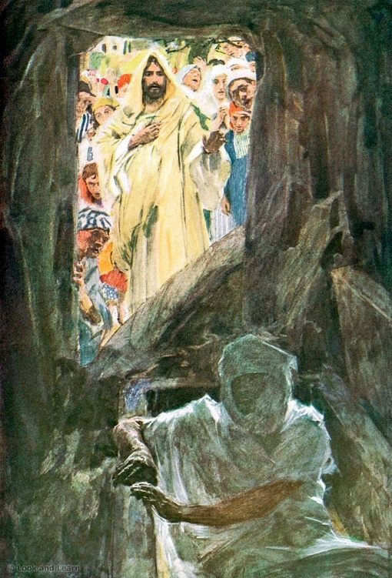
Las joyas del Evangelio según Juan
Yo soy
la resurrección
y la vida
Juan, 11: 25

Slide 17
Porque de tal manera amó Dios al mundo,
que ha dado a su Hijo unigénito,
para que todo aquél que en Él cree,
no se pierda, mas tenga
VIDA ETERNA
Juan, 3: 16

